Slide 1
TABU ARAMA
B191210703 deniz kabaçelik
B171210397 enes akın
G171210059 fatih tuna
B171210027 Ertuğrul örnek
B171210301 Veysel garani tekgöz

Slide 2
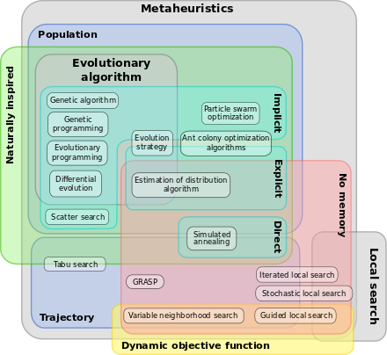
ANAHTAR KELİMELER
Kombinatoryal Optimizasyon : Ayrık(sonlu) sayıda çözüm kümesi bulunan optimizasyon problemler
Sezgisel Arama : Mutlak çözüme yaklaştıran ancak çoğu zaman optimal çözümü vermeyen algoritmalar
Meta-sezgisel Arama : Kombinatoryal optimizasyon problemlerinin çözümünde kullanılan sezgisel aramalar
Sezgisel ve meta-sezgisel arama arasındaki fark, sezgisel aramaların belirli bir probleme çözüm bulmaya çalışırken meta-sezgisel aramaların problemler bütününe yönelik çözüm aramasıdır.

Slide 3
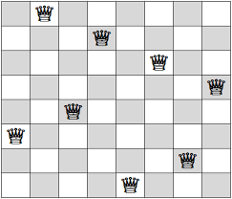
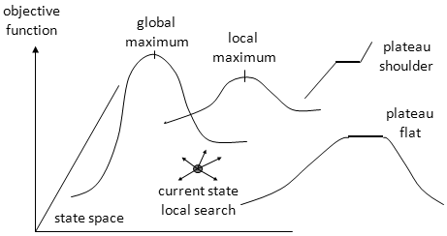
Local search VE OPTİMİZASYON
Çoğu optimizasyon probleminde yol değil sonuç önemlidir. Local search iteratif yöntemle sonucu en iyileştirmeye çalışır.
Local search ile yalnızca bir durum takip edilir.
Sadece komşu konumdaki durumlar hesap edilir. Bu sayede çok daha az hafıza kullanılır ve sonsuz durum uzayında kabul edilebilir sonuçlar bulunmasına yardımcı olur.
n-queens
Hill-climbing

Slide 4

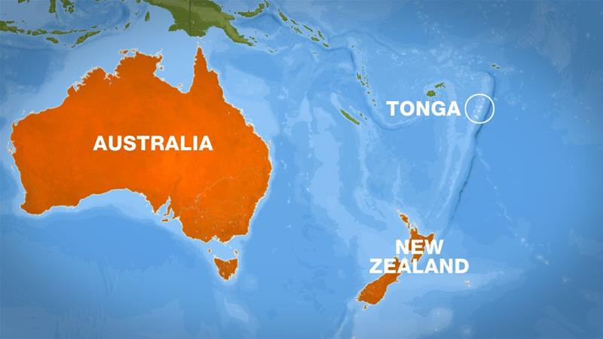
Tabu search
Tabu arama kombinatoryal optimizasyon problemlerini çözmek için Fred W. Glover tarafından 1986 yılında geliştirilmeye başlanıp 1989 yılında formalize edilmiş meta-sezgisel arama metodudur.
Tabu, Pasifik Okyanusu’nda bulunan Tonga Krallığı isimli ülkenin resmi dili olan Tongaca’dan gelmektedir.
Kelime itibarıyla kutsal oldukları gerekçesiyle dokunulmaması gerekilen değerler anlamındadır.

Slide 5
Tabu search
Tabu arama local arama metotlarını kullanan meta-sezgisel algoritmadır. Yani problemde suboptimal bir sonucu bulur ve daha iyi bir sonuç bulabilmek gayesiyle komşularını aramaya başlar. Bu yüzden bu algoritma ile en iyi sonucu bulmak amaçlanmamalıdır.
Tabu aramanın en büyük avantajı uyarlanabilir hafıza kullanımıdır. Bu sayede çok daha esnek arama davranışı sergilenebilir.
Alternatif yöntemlerde hafızayı har vurup harman savurmak ana yöntemken, hafızaya yönelik kullanımın azaltılmasında başvurabilecek en etkili yöntemlerden biri tabu arama olarak görülür.

Slide 6
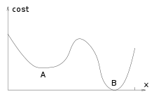
Tabu search
Lokal aramanın ana problemi olan platolarla karşılaşma ihtimali tabu arama algoritması için de geçerlidir.
Platoların varlığı uzayda sonucun maliyetine düşürecek lokal hareketin bulunmaması durumudur.
Bu problemin aşılabilmesi için rastgele lokal arama geliştirilmiştir.

Slide 7

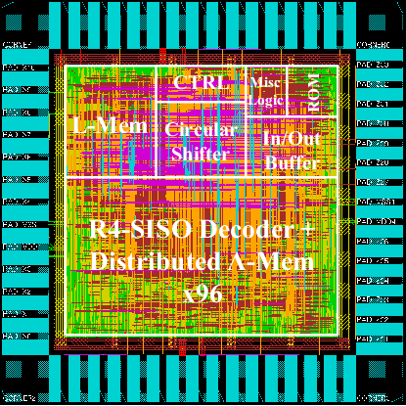
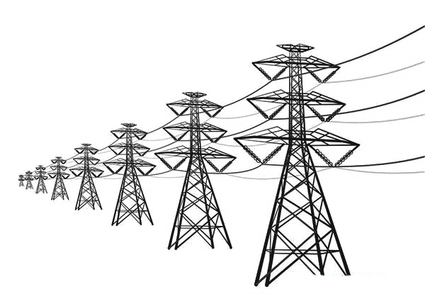


Slide 8
Algoritmanın metodolojisi
Tabu arama tıpkı diğer lokal veya komşu aramalarıyla aynı şekilde , istenilen koşulu sağlayana kadar bir noktadan iteratif bir şekilde başka noktaya gider.
Her bir çözüm (x) ilişkilendirilmiş başka bir komşuya sahiptir (N(x) ⊂ X) ve her çözüme (x′∈ N(x)) x’ ten başlayarak hareket adı verilen operasyonla ulaşılır.
Tabu arama ana amacı f(x) ‘i minimuma indirmek olan bir algoritmadır. Yalnızca izin verilmiş hareketleri kullanarak komşularına hareket etmekte ve mevcut çözümü iyileştirmeye çalışmaktadır. Daha iyi bir sonuç bulamayınca ise sonlanır.

Slide 9
Algoritmanın metodolojisi
Kısa ve uzun zamanlı hafıza yapıları komşuların derlenmesinden sorumludur. Başka bir deyişle arama sırasında geçmiş durumlarda meydana gelen değişimlerin bir şekilde kayıt altına alınması gereklidir.
Kısa zamanlı hususlarda komşular o anki çözüme ait bir alt küme oluştururlar ve hafıza dışlanan komşuları tutmaktan sorumludur.
Uzun zamanlı hususlarda ise komşular o anki çözüme ait olmayanlar da dahil olacak şekilde genişletilebilir. Geçmişte değerlendirilmiş maliyeti az çözümlerin komşu olarak değerlendirilmesi buna örnek olarak verilebilir.

Slide 10
Algoritmanın metodolojisi
Kısacası kullanılan hafıza yapıları şu şekilde üçe ayrılabilir:
Kısa vadeli : Kısa zaman içerisinde değerlendirilmiş çözümlerin listesidir. Eğer potansiyel çözüm tabu listesinde yer alırsa son noktaya ulaşıncaya kadar ziyaret edilemez.
Orta vadeli: Daha iyi çözüm olabileceği düşünülen alanların aranmasına yönelik kurallardır.
Uzun vadeli: Aramayı yeni bölgeleri yönlendiren çeşitli kurallardır.

Slide 11
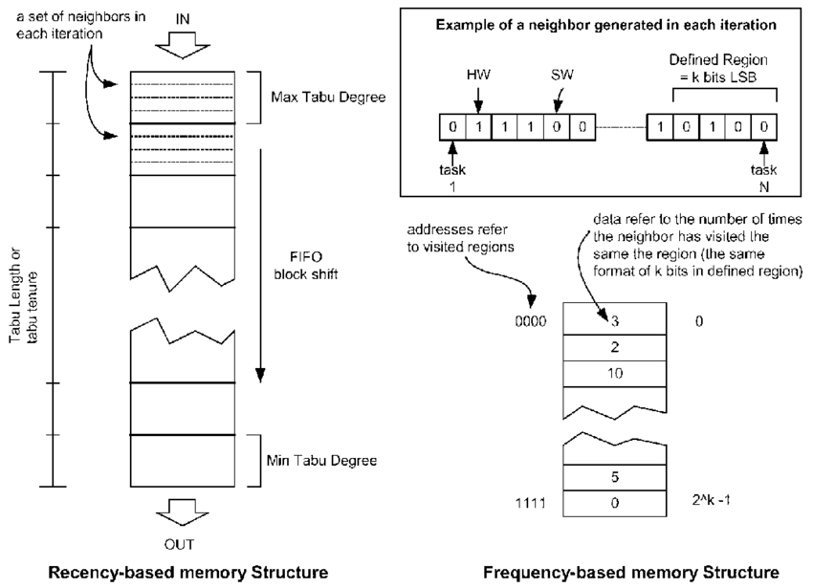
ALGORİTMANIN METODOLOJİSİ
Tabu arama rehberlik açısından niteleyici hafıza kullanır. Yani tüm çözümleri kaydetmek yerine bunların niteliklerini kaydeder.
Bu hafıza tipleri bir çözümden başka birine hareket ettiğimizdeki değişen çözüm nitelikleri hakkında bilgileri tutarlar
Bu hafıza tiplerinden en yaygın olanları recency-based ve frequency-based hafıza yapılarıdır.

Slide 12
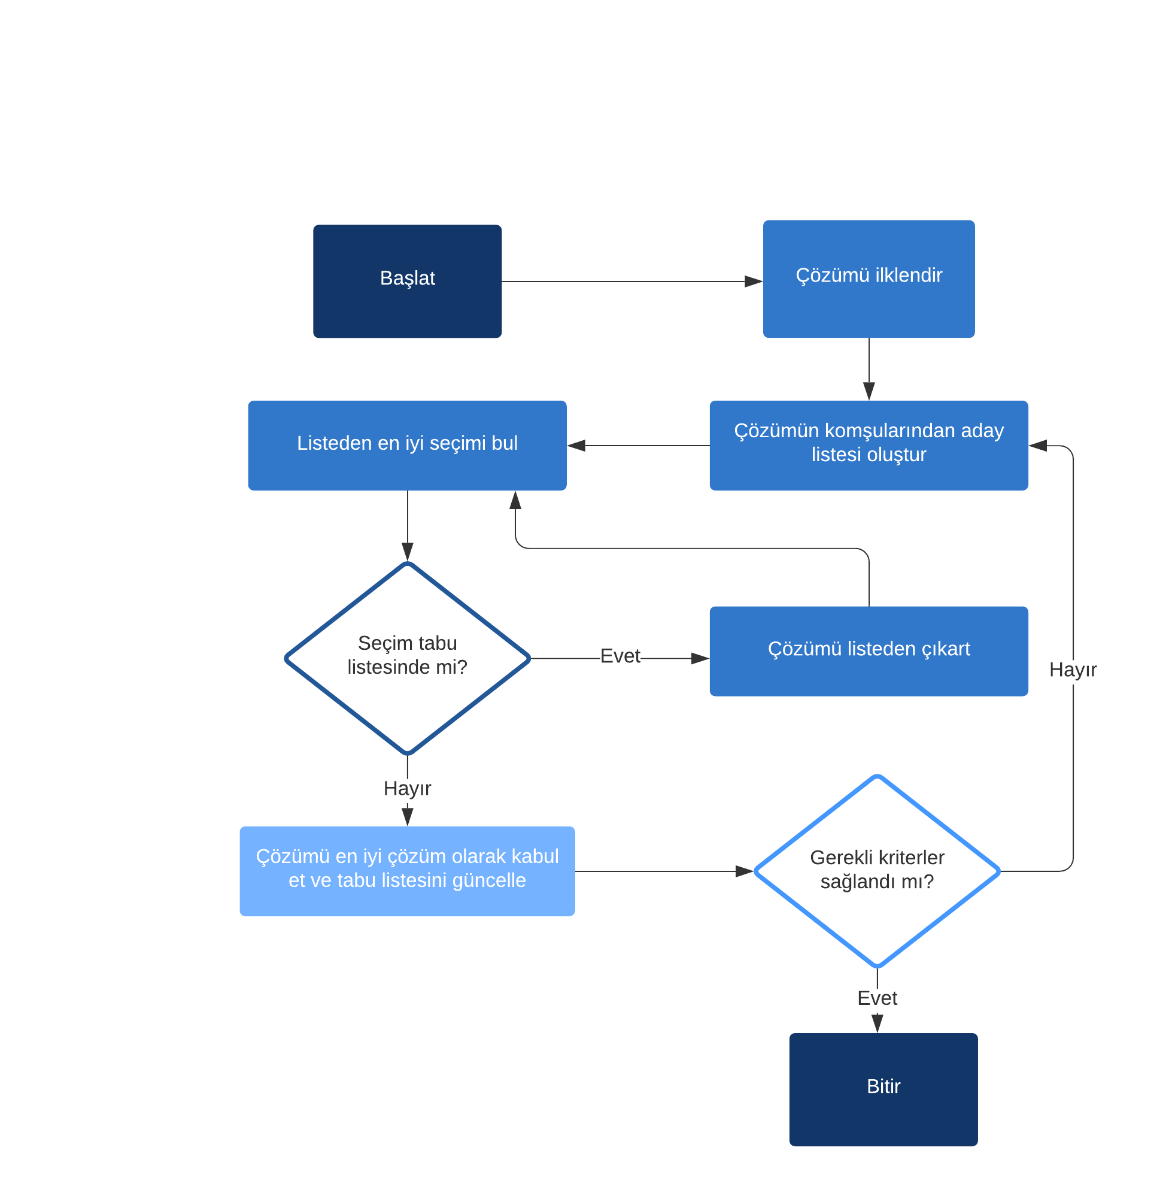
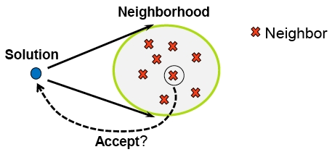
ALGORİTMA

Slide 13
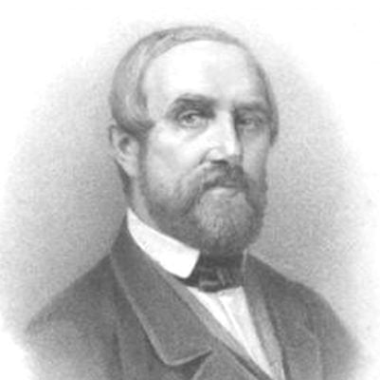
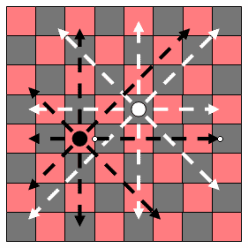
N-QueenS
8 vezir bulmacası Max Bezzel tarafından 1848 yılında ortaya atılmıştır.
Franz Nauck 1850 yılında bu bulmacayı çözmüş ve problemi n x n karelik bir satranç tahtasında n tane vezir olarak genellemiştir.
Edsger Dijkstra 1972 yılında yapısal programlama olarak adlandırdığı yöntemle bu problemi çözmek için backtracking (geri izleme) algoritmasını detaylandırmıştır.
Bulmaca genel olarak n tane vezirin birbirini tehdit etmeden n x n lik satranç tahtasına oturulmasıdır.
8 tane vezirin bulunduğu 8 x 8 lik
problemde toplam 4,426,165,368 muhtemel diziliş ve yalnızca 92 çözüm bulunmakta

Slide 14
